Slide 1


群机器人功能介绍
2021年4月

Slide 2

01
消息推送类群机器人操作原理
02
系统故障告警机器人功能介绍
03
问答类群机器人架构
04
创建问答类群机器人步骤
05
CMDB相关信息解答群机器人案例
06
群公告

Slide 3


消息推送类群机器人操作原理
前提：群机器人与第三方系统对接，消息通过群机器人推送至企业微信端
管理员
在手机\PC端企业微信创建群机器人
在PC端企业微信发布群机器人
用户
在PC端企业微信群聊中添加群机器人
收到群机器人发送的订阅连接
点击订阅连接进行订阅消息
收到消息

Slide 4
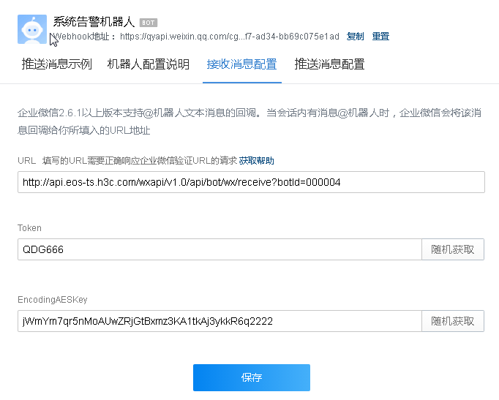
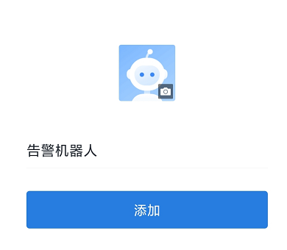
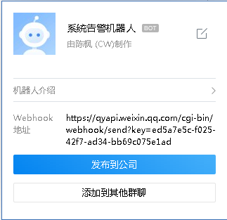
群机器人创建、发布（管理员）
手机端创建（PC也可以）
PC端配置、发布

Slide 5
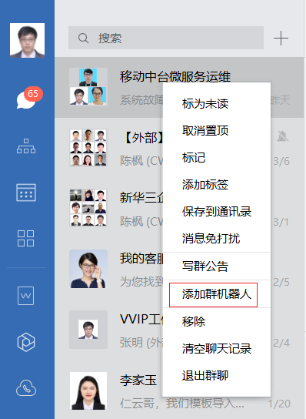
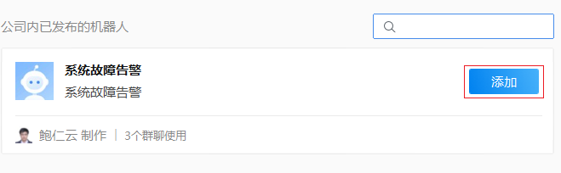
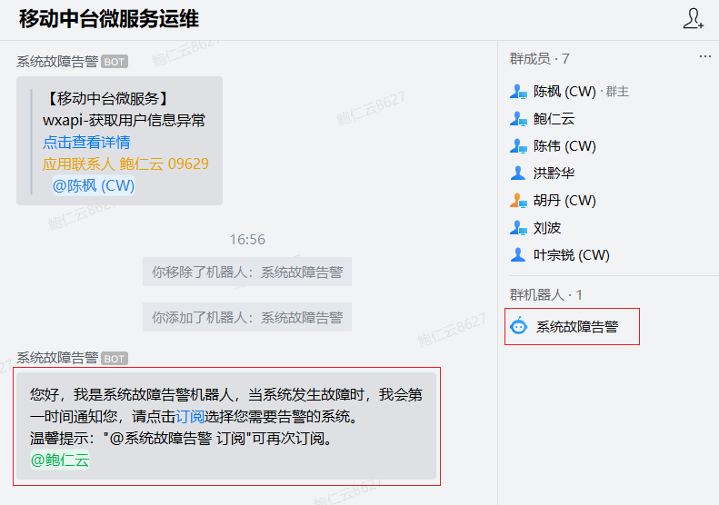
PC端添加群机器人（用户）

Slide 6
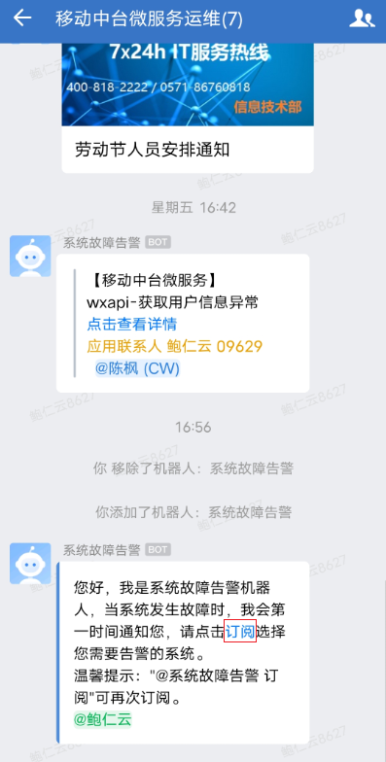
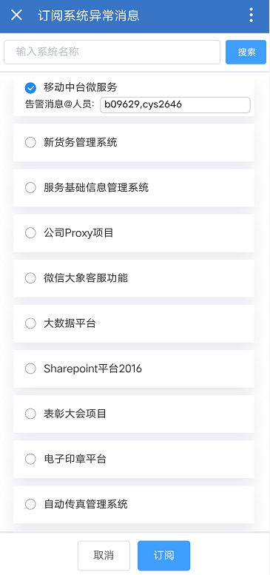
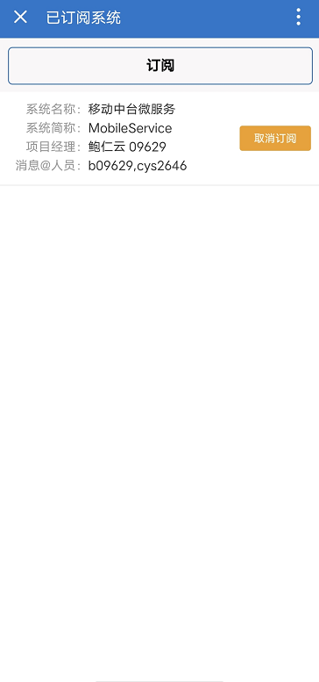
系统故障告警 —— 订阅系统告警消息（用户）

Slide 7
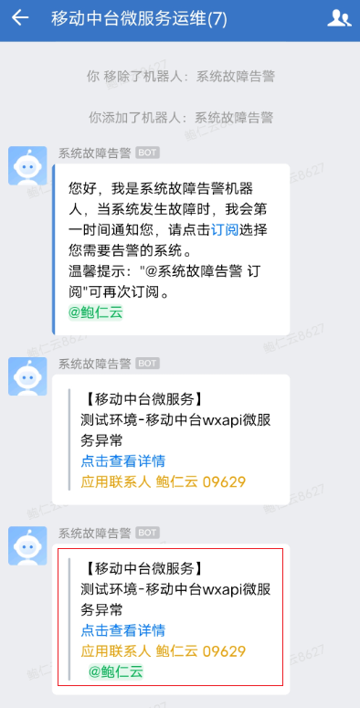
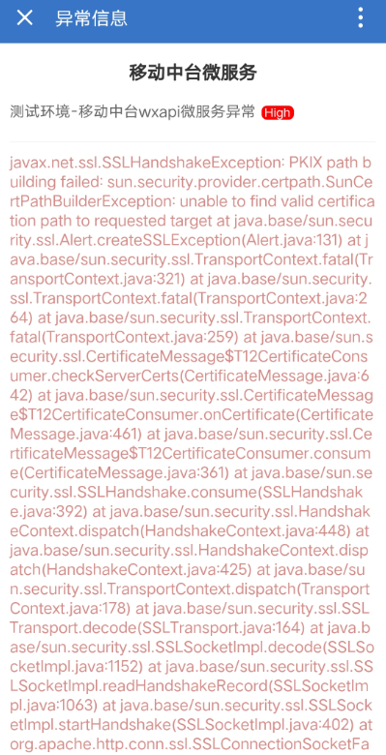
系统故障告警 —— 收到异常消息（用户）

Slide 8
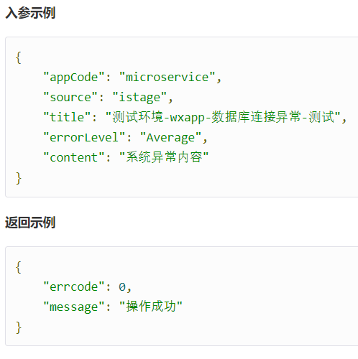
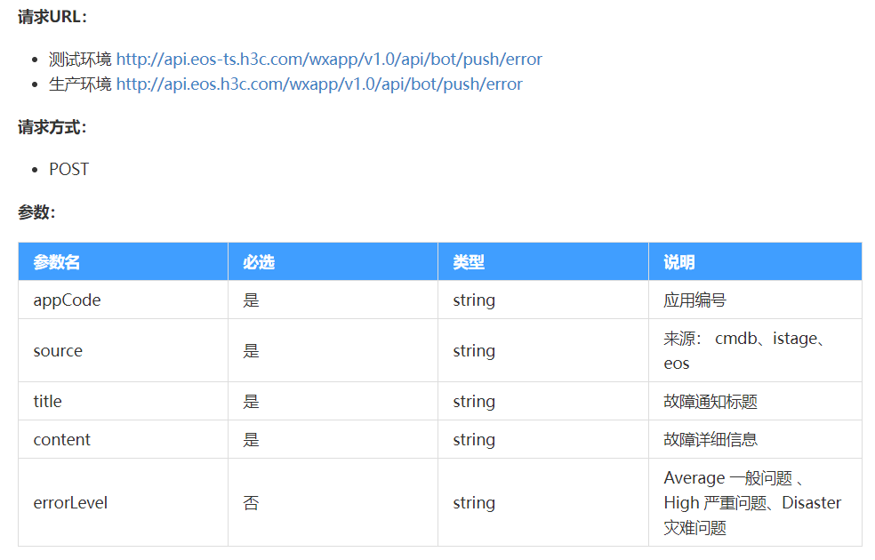
系统故障告警 —— 与监控、业务系统对接接口
应用编号目前已经和CMDB系统对接，例如：it00023代表HRSS系统

Slide 9



问答类群机器人架构
API枢纽
@群机器人发送问题
发送问题及用户身份
微服务
问题组装
返回答案、询问问题
返回答案、询问问题
返回意图槽值、询问问题
用户
群机器人
机器人
语意、槽位分析
返回答案
发送意图槽值
意图关联答案配置器
业务词典、近义词
返回答案
数据查询
业务系统
知识库
业务数据源

Slide 10
创建问答类群机器人步骤一
在企业微信端创建群机器人，并发布至公司 —— 联系管理员鲍仁云进行创建

Slide 11
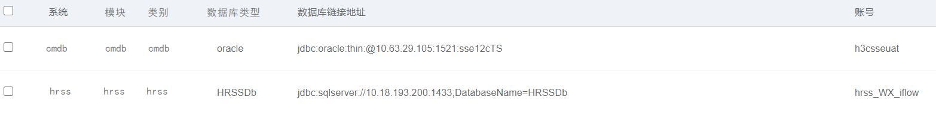
创建问答类群机器人步骤二
1.业务系统需要创建问题的答案视图/表，表结构如下：
字段 | 中文名 | 类型
FD1 | 业务字段 | varchar
FD2 | 业务字段 | varchar
FD3 | 业务字段 | varchar
…
2.在移动中台配置同步数据源，把数据同步至群机器人知识库中 —— 由管理员操作

Slide 12
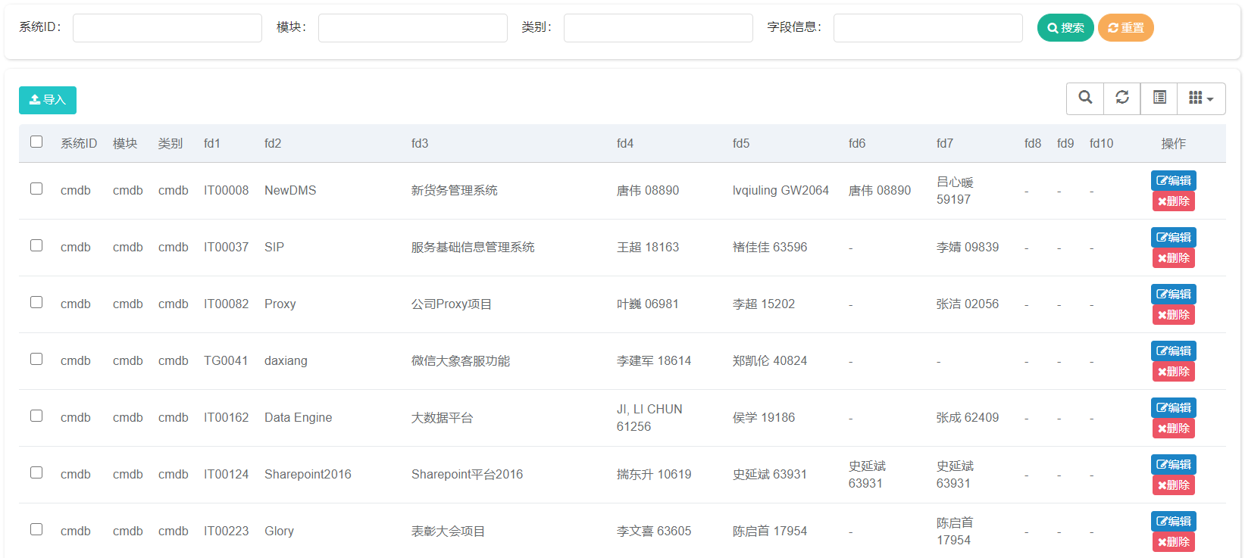
问答类群机器人 — 知识库

Slide 13
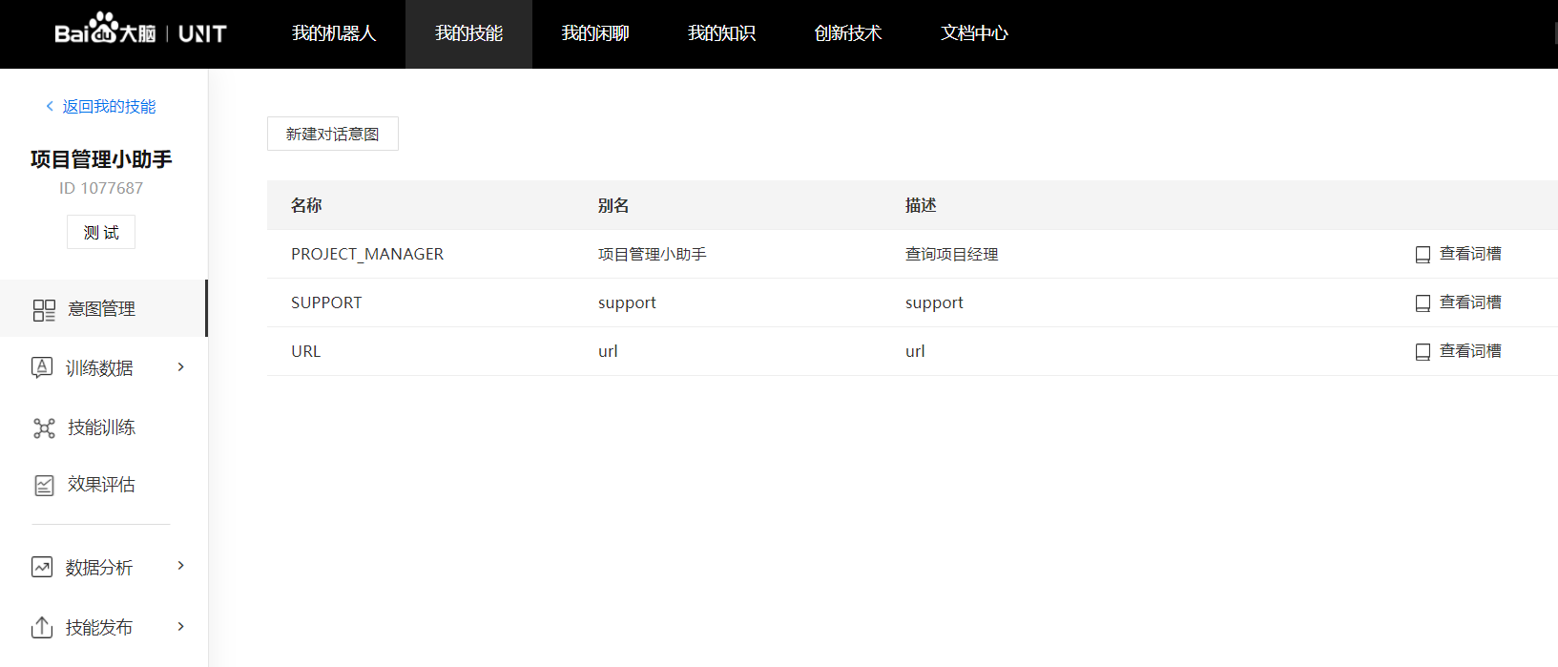
创建问答类群机器人步骤三
在百度机器人里配置意图，导入词典、设置特征词，场景、数据由业务提供，管理员进行配置

Slide 14
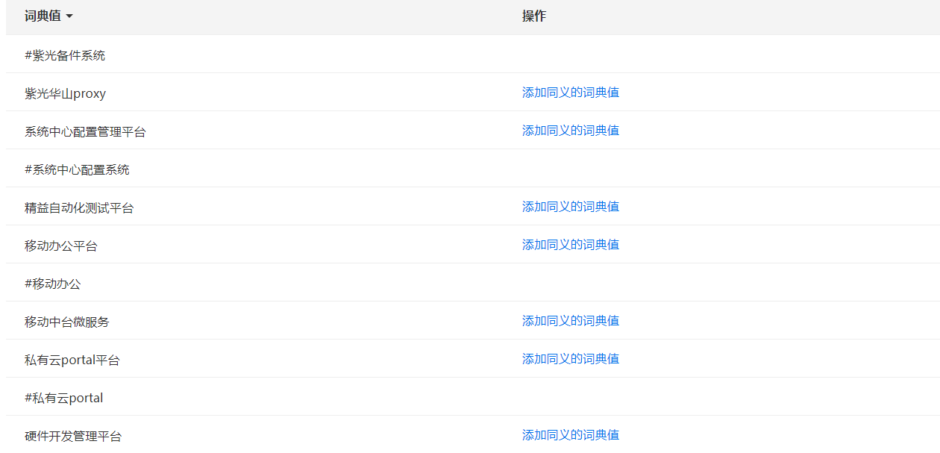
创建问答类群机器人步骤三 —— 词典

Slide 15
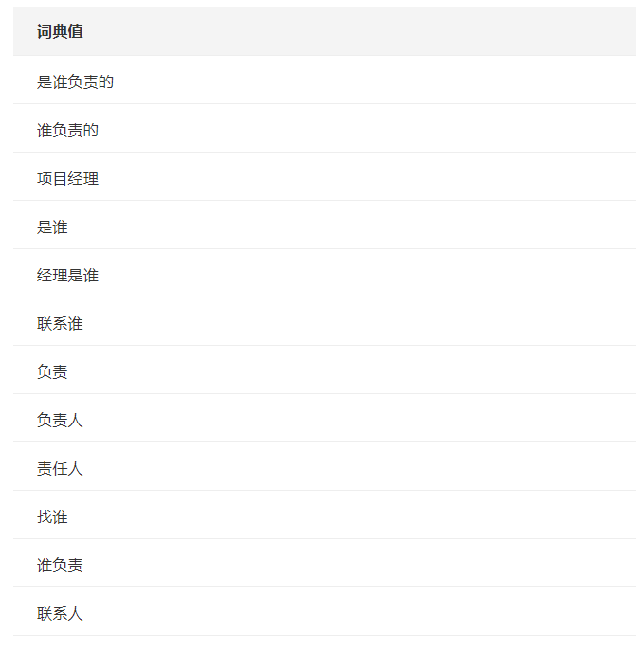
创建问答类群机器人步骤三 —— 特征词
通过特征词识别图
例如：
意图：某系统的项目是谁

Slide 16
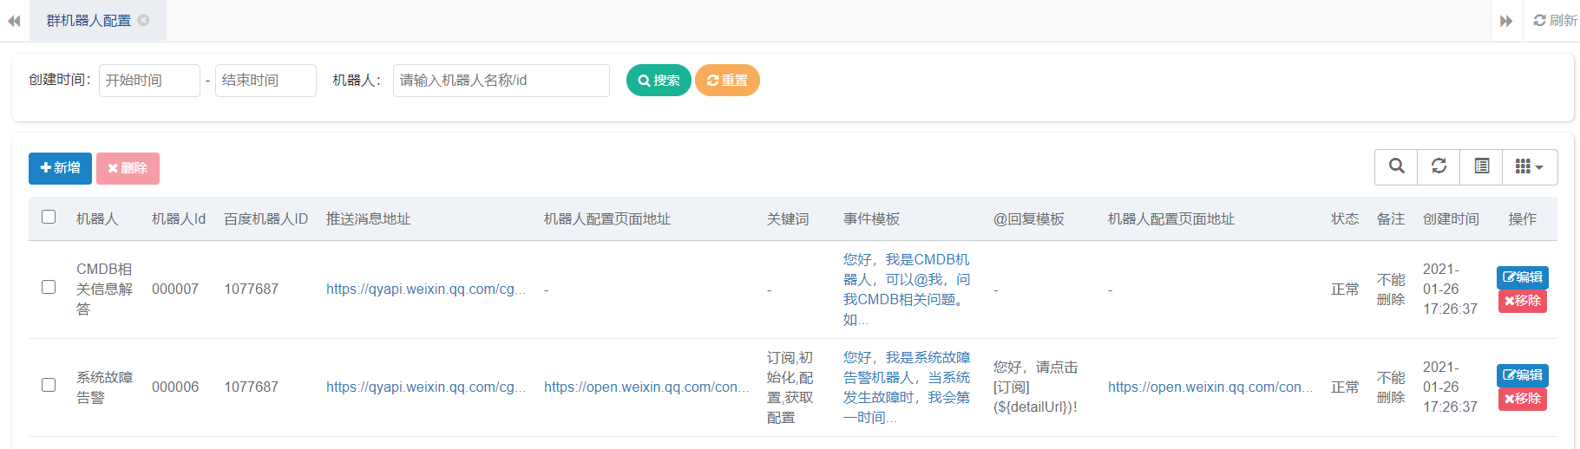
创建问答类群机器人步骤四
在移动中台配置群机器人与百度机器人关联信息，由管理员操作

Slide 17
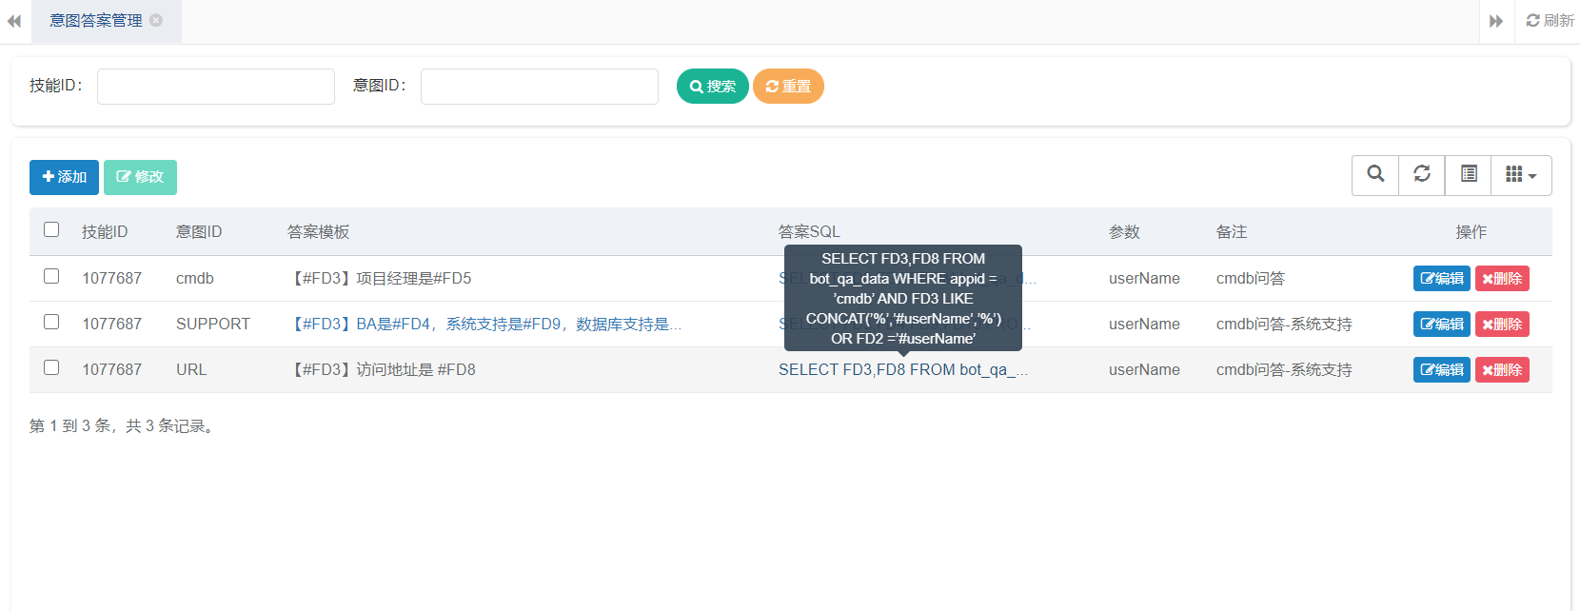
创建问答类群机器人步骤五
在移动中台进行配置意图与答案关联，场景由业务提供，管理员进行配置

Slide 18
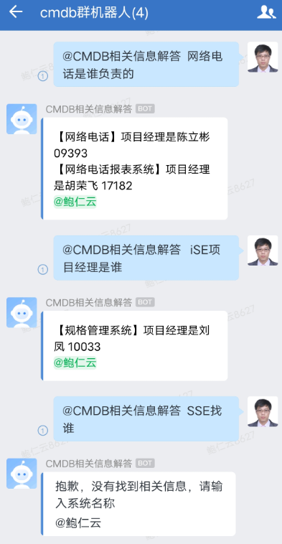
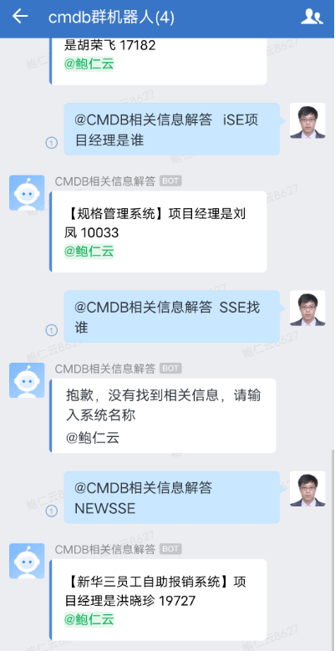
CMDB相关信息解答群机器人案例
目前支持问题解答：
项目经理、BA、产品经理、业务接口人、系统支持、数据库支持、系统网址

Slide 19
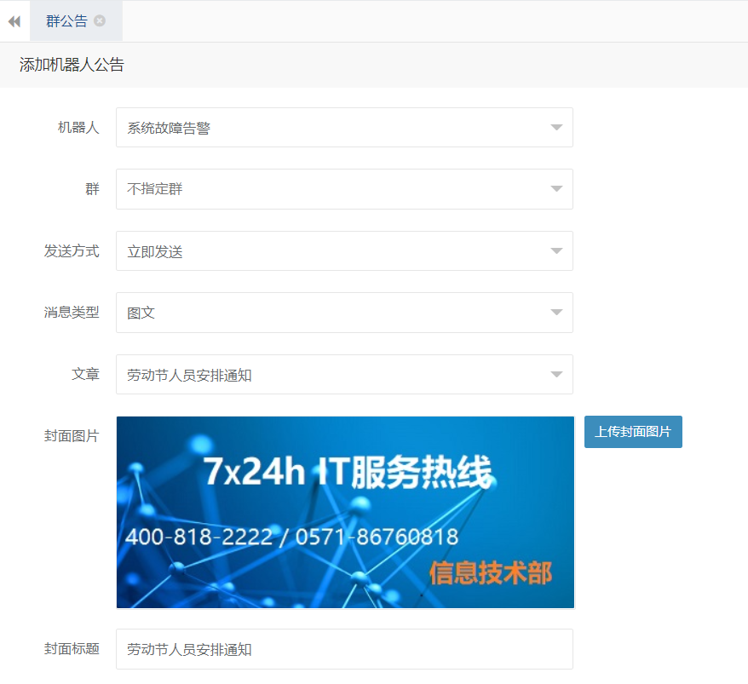
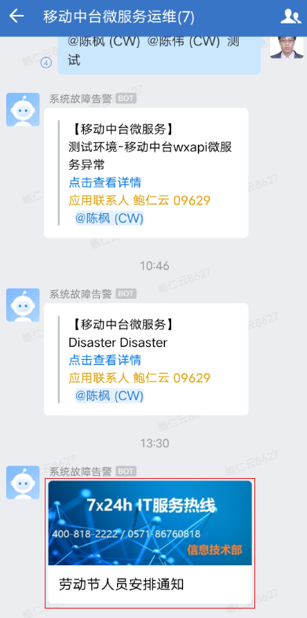
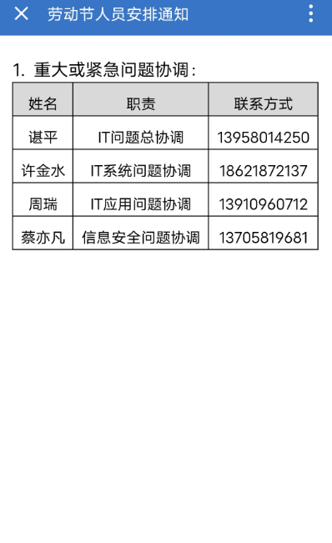
群公告

